Slide 1
Análise de Imagens
Capítulo 2. Transformação da imagem
Transformada de Hough

Slide 2
Nesta Aula
Transformada de Hough
Detecção de retas

Slide 3
Transformada de Hough
A transformada de Hough foi elaborada por Paul Hough em 1962
É uma técnica matemática que realiza a detecção de formas geométricas em imagens digitais
Em geral, a transformada é aplicada após a imagem sofrer um pré-processamento, comumente a detecção de bordas.

Slide 4
Aplicações
Sua primeira concepção estava baseada na localização de retas
foi estendida para possibilitar a localização de outras formas geométricas que possam ser parametrizadas, tais como círculos e elipses

Slide 5
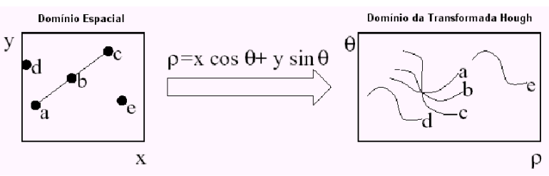
Transformada de Hough
A idéia é aplicar na imagem uma transformação tal que todos os pontos pertencentes a uma mesma curva sejam mapeados num único ponto de um novo espaço de parametrização da curva procurada.

Slide 6
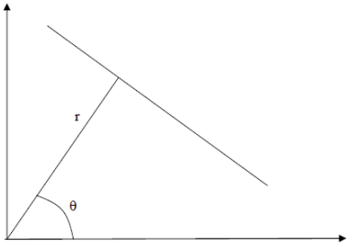
Detecção de Retas
Equação de reta: ρ = x cos θ + y sin θ
Parâmetro ρ representa a distância da reta até a origem
θ representa o ângulo entre o eixo x e a reta entre origem e ponto mais próximo próximo da origem.

Slide 7
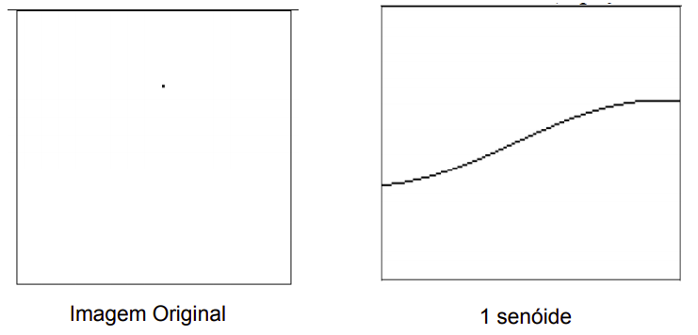
Detecção de Retas

Slide 8
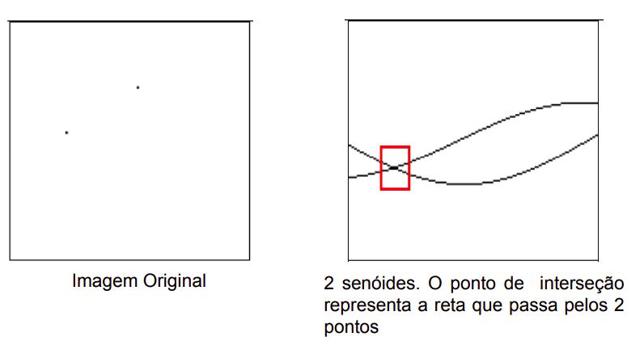
Detecção de Retas

Slide 9
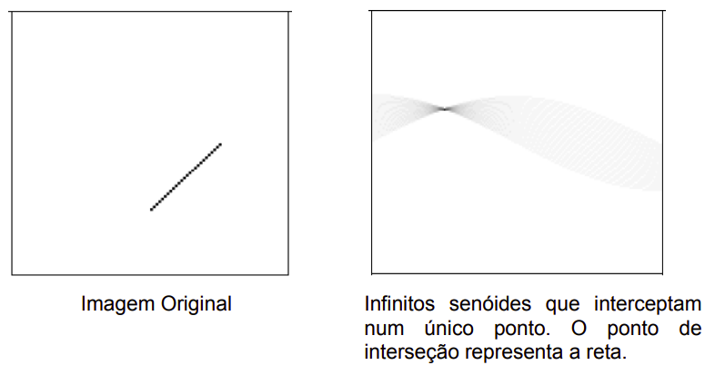
Detecção de Retas

Slide 10
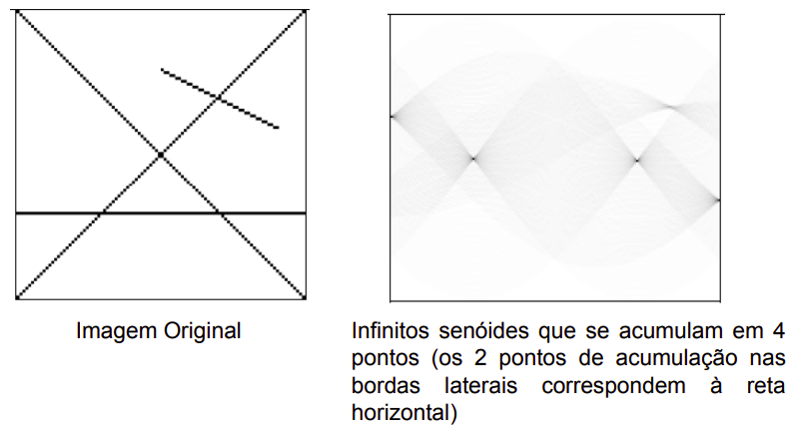
Detecção de Retas

Slide 11
Detecção de Círculos
Para cada ponto de extremidade (i, j) na imagem, incrementar todas as células que, de acordo com a equação de um círculo pode ser o centro de um círculo.
Estas células são representados pela letra na equação: (i - a)² + (j - b)² = r²a

Slide 12
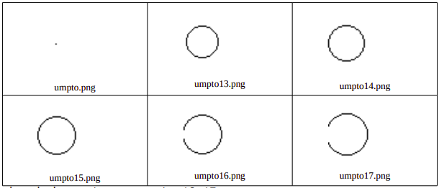
Detecção de Círculos

Slide 13
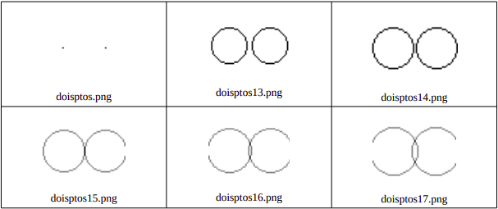
Detecção de Círculos

Slide 14
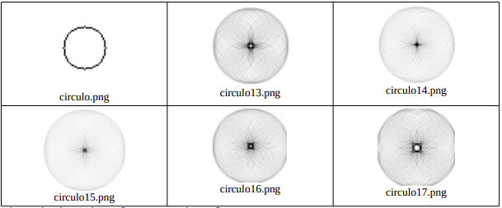
Detecção de Círculos

Slide 15
Na prática!

Slide 16
Conclusão
Detecção de retas
Detecção de Círculos

Slide 17
Próxima aula
3.1 Detecção de Pontos Isolados

